Slide 1
الفصل الثالث المحولات الكهروضوئية
Photovoltaic Converters

Slide 2
المفهوم الأساسي: الدايود الكهروضوئي هو بنية تحتوي على وصلة p-n مدمجة تسمح بتكوين أزواج إلكترون–فجوة عند تعرضها للضوء، ثم تفصل هذه الأزواج لتوليد تيار كهربائي.
الكفاءة النظرية: عند التعرض لضوء أحادي اللون (monochromatic)، يمكن نظريًا أن تصل كفاءة التحويل إلى 100%.

Slide 3
القيود في الحالة العملية: عند التعرض لضوء طيفي واسع (broadband radiation)، تنخفض الكفاءة بسبب عاملين رئيسيين:
الفوتونات ذات طاقة أقل من فجوة الحزمة (band gap): لا تملك طاقة كافية لتوليد أزواج إلكترون–فجوة، فتمر عبر المادة أو تتحول إلى حرارة.
الفوتونات ذات طاقة أعلى من فجوة الحزمة: تولد إلكترونات وفجوات بطاقة زائدة تُفقد سريعًا على شكل حرارة.

Slide 4

تعريف الكفاءة:
الكفاءة (η) تُعرَّف كنسبة القدرة الكهربائية الخارجة إلى القدرة الضوئية الداخلة:
القدرة الضوئية الداخلة:
يمكن حسابها بتكامل كثافة القدرة الطيفية على جميع الترددات:

Slide 5


في حالة اشعاع الجسم الاسود (Black Body):
يُوصف توزيع القدرة الطيفية بمعادلة بلانك:
A ثابت

Slide 6
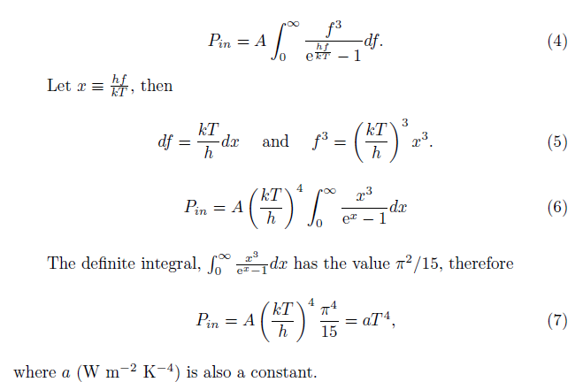

Slide 7
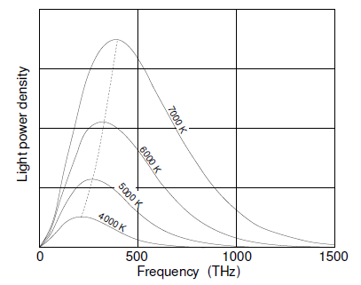
🔹 كلما زادت درجة الحرارة (T):
تزداد القدرة الكلية للإشعاع (P) الصادرة من الجسم.
ينتقل ذروة الإشعاع (fₚₑₐₖ) إلى ترددات أعلى (أطوال موجية أقصر).
🔹 هناك علاقة بسيطة بين تردد الذروة ودرجة الحرارة:
🔹 كما أن كثافة القدرة الضوئية الكلية تتناسب مع القوة الرابعة لدرجة الحرارة، وذلك وفقًا لقانون ستيفان–بولتزمان:
بعبارة أبسط: عندما يسخن الجسم أكثر، يصدر ضوءًا أقوى ويميل لونه نحو الأزرق.

Slide 8

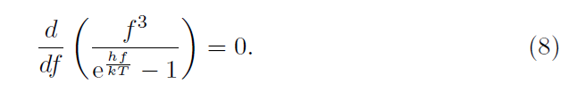

من معادلة 3 نلاحظ ان شكل منحنى التوزيع يتحدد بالعامل
القمة تحدث عند
نفرض ونشتق، تنتج
والتي يؤدي حلها عدديا الى ان x = 2.821 ومن تعريف x

Slide 9
من المفيد ربط التدفق الكلي للفوتونات (Φ)، الذي يقابل كثافة قدرة إشعاعية معينة (Pᵢₙ) وفقًا لتوزيع طيفي محدد.
لنأخذ فاصل ترددي صغير مقداره Δf حول التردد f.
وبما أن طاقة كل فوتون تساوي hf، فإن كثافة القدرة الإشعاعية في هذا الفاصل هي:
حيث ΔΦ هو تدفق الفوتونات (عدد الفوتونات لكل متر مربع في الثانية) في هذا النطاق الترددي.
عندما يصبح الفاصل صغيرًا جدًا (Δf → 0) وتقسَّم المعادلة على df نحصل على:

Slide 10



ومن ثم:
بالنسبة لإشعاع الجسم الأسود، وباستخدام المتغير تصبح المعادلة:

Slide 11

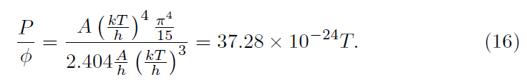
وبالتكامل نحصل على:
ولإشعاع الجسم الأسود أيضًا، يمكن إيجاد نسبة القدرة الإشعاعية إلى تدفق الفوتونات.
باستخدام المعادلتين (7) و(15)، نحصل على:

Slide 12
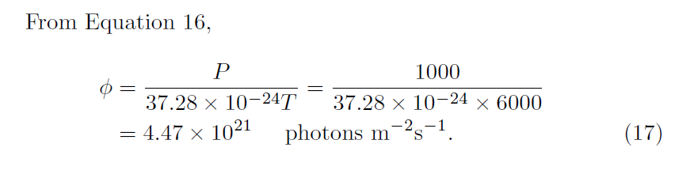
أي أن متوسط طاقة الفوتون المنبعث يتناسب خطّيًا مع درجة الحرارة المطلقة (T).
مثال:
ما هو تدفق الفوتونات (Photon flux) عندما يصدر جسم أسود عند درجة حرارة 6000 كلفن إشعاعًا ضوئيًا بكثافة قدرة مقدارها 1000 واط/متر²؟
الحل:

Slide 13





في الحالة المثالية، تكون الكفاءة على النحو التالي:
ونحتاج الآن إلى تحديد قيمة
عندما يسقط إشعاع طيفي واسع (broad-band radiation) على شبه موصل له طاقة فجوة حزمة مقدارها
فإن الفوتونات ذات التردد لن تتمكن من توليد أزواج إلكترون–فجوة إضافية.
وبالتالي فإن جزءًا من القدرة الإشعاعية الكلية سيفقد لا يُسهم في توليد الطاقة الكهربائية، يُعطى بالعلاقة:

Slide 14






لنرمز إلى تدفق الفوتونات ذات الترددات بـ كل فوتون من هذه الفوتونات يُنشئ زوج إلكترون–فجوة واحدًا بطاقة كلية . لكن — كما ذُكر سابقًا — فإن الطاقة الزائدة عن تتحول إلى حرارة، لذلك يساهم كل فوتون فعليًا بطاقة كهربائية مفيدة مقدارها فقط .
إذن الطاقة الكهربائية المفيدة (أي القدرة المسلّمة إلى الحمل) هي:
أما تدفق الفوتونات ذات الطاقة الأكبر من فيُعطى (اعتمادًا على المعادلة 13) بالعلاقة:

Slide 15

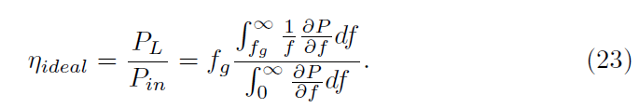
ومنها نحصل على القدرة المفيدة:
الكفاءة المثالية تُعطى بالعلاقة:
لاحظ أن الكفاءة المثالية تعتمد فقط على التوزيع الطيفي للإشعاع وعلى فجوة الحزمة (band gap) في شبه الموصل،
ولا تتأثر بطريقة عمل الجهاز أو آليته الداخلية.

Slide 16




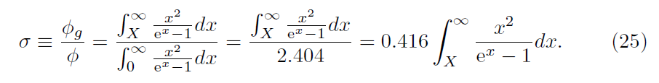
وبخلاف كفاءة الثنائيات الضوئية (الفوتوديودات) الحقيقية، فإن لا تعتمد على شدة الإضاءة.
في حالة إشعاع الجسم الأسود:
ومن الواضح أن النسبة تعتمد فقط على طبيعة الإشعاع وليس على شدته.
هذه النسبة تُعطى بـ:

Slide 17



وبالنسبة لإشعاع جسم أسود بدرجة حرارة 6000 كلفن، تكون هذه النسبة ثابتة تقريبًا وتساوي 0.558 عندما تكون Wg = 1.1 eV
بالتالي تكون الكفاءة المثالية للدايود الضوئي (الفوتوديود):
ويكون من الأنسب التعبير عنها بدلالة جهد فجوة الحزمة Vg بدلاً من التردد الموافق لها

Slide 18
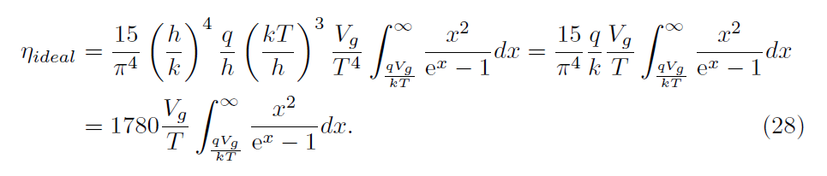
وباستخدام المتغير تصبح:
لاحظ أن الحد الأدنى للتكامل يمثّل القيمة من x التي تقابل التردد fg.

Slide 19
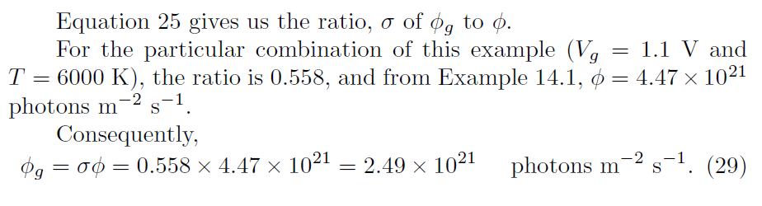
مثال:
ما هو تدفق الفوتونات التي تمتلك طاقة أكبر من طاقة فجوة الحزمة في السيليكون
(1.1 إلكترون فولت، أي Vg=1.1 فولت ) عندما يصدر جسم أسود بدرجة حرارة 6000 كلفن إشعاعًا ضوئيًا بكثافة قدرة مقدارها 1000 واط/متر²؟

Slide 20
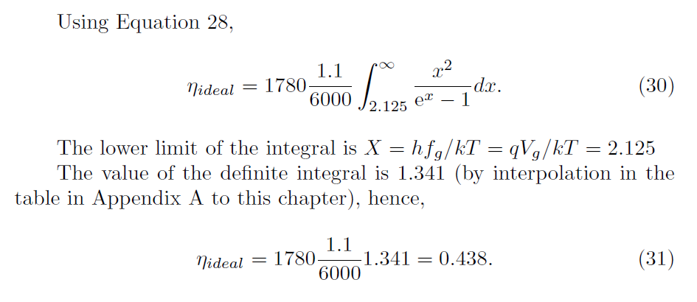
مثال:
ما هي الكفاءة المثالية للخلية الضوئية photocell تحت الظروف الموجودة في المثال السابق؟

Slide 21
توضح الشكل 14.2 كيف تعتمد الكفاءة المثالية للفوتودايود على طاقة فجوة الحزمة عند تعرضه لإشعاع جسم أسود بدرجة حرارة 5800 كلفن (وهي تقريبًا درجة حرارة الشمس).
نظرًا لأن طيف الشمس ليس مطابقًا تمامًا لطيف الجسم الأسود، فإن الاعتماد يختلف قليلًا عن الشكل الموضح. كما أن التوزيع الطيفي الفعلي لضوء الشمس في الفضاء يختلف عن ما يصل إلى سطح الأرض بسبب امتصاص الغلاف الجوي.
يمكن تحقيق كفاءات أعلى من تلك الناتجة عن طيف الجسم الأسود، وسيتم مناقشة ثلاث تقنيات لتحقيق ذلك في الأقسام الثلاثة التالية.

Slide 22
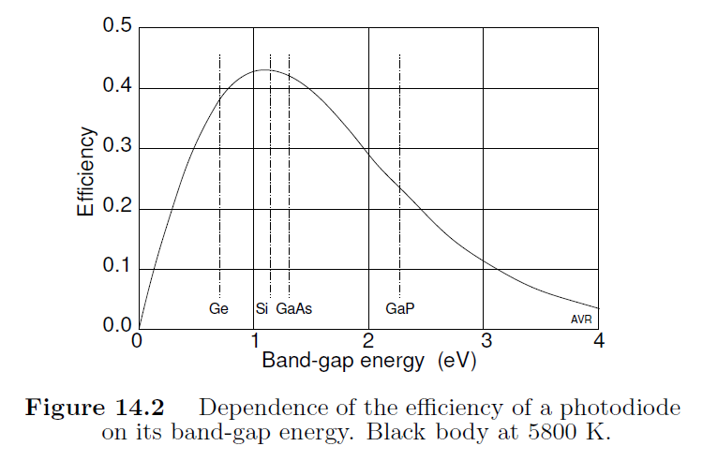

Slide 23
تضاعف الحاملات (Carrier Multiplication):
في الخلايا التقليدية المصنوعة من مواد ضخمة (Bulk materials)، يُفترض أن كل فوتون يملك طاقة أكبر من فجوة الطاقة (Wg) ينتج إلكترون–فجوة واحدة (exciton) فقط، بينما تتحول الطاقة الزائدة إلى حرارة (تُفقد بالتسخين).
السبب أن الفوتون لا يمكن أن ينقسم ليُحدث أكثر من رابطة تساهمية واحدة، لكن الإلكترون أو الفجوة عالية الطاقة قد تسبب تأينًا بالتصادم (impact ionization) وتُنتج exciton إضافي.
في المواد الضخمة مثل السيليكون، هذه العملية ضعيفة جدًا (أقل من 1%).

Slide 24
في عام 2004، أظهر Schaller وKlimov أن هذه الظاهرة يمكن أن تحدث بكفاءة تقارب 100% عندما يكون PbSe (سيلينيد الرصاص) في صورة نقاط نانوية (nanocrystals) بحجم ~5 نانومتر. في هذه الحالة، تُوزَّع الطاقة الزائدة للفوتون بالتساوي بين الإلكترون والفجوة لأن كتلتيهما متقاربتان. لحدوث التأين بالتصادم يجب أن تكون طاقة الفوتون أكبر من 3Wg تقريبًا. تزداد كفاءة التضاعف مع زيادة طاقة الفوتون فوق هذا الحد. الحسابات النظرية تشير إلى أن كفاءة الخلايا الضوئية المصنوعة من PbSe nanocrystals يمكن أن تتجاوز 60%. يتميز PbSe بإمكانية تعديل فجوة الطاقة من 0.3 إلى 1.3 إلكترون فولت، مما يجعله يمتص الضوء من الأشعة تحت الحمراء القريبة إلى الأشعة فوق البنفسجية، وهو ما يجعله مادة واعدة في تطوير الخلايا الشمسية المستقبلية.

Slide 25
الانقسام الطيفي الانتقائي (Spectrally Selective Beam Splitting):
ضوء الشمس يحتوي على طيف واسع من الترددات (طاقة فوتونات مختلفة).
يمكن تقسيم هذا الطيف إلى نطاقات ضيقة (slices) بحيث يتوافق كل نطاق ترددي مع خصائص فجوة الطاقة (band-gap) لمادة شبه موصلة معينة في الخلية الكهروضوئية.
على سبيل المثال، السيليكون ذو فجوة طاقة قدرها 1.1 إلكترون فولت يمتص الضوء الأفضل عند 265 تيراهرتز (في منطقة الأشعة تحت الحمراء).
يمكن توجيه كل نطاق طيفي إلى خلايا ضوئية مختلفة مصممة لمطابقة تلك الترددات، أو إلى ممتص حراري لاستخدام الطاقة المتبقية في إنتاج الحرارة.
🔹 الهدف من هذه التقنية: زيادة الكفاءة الكلية لتحويل طاقة الشمس من خلال استغلال كل جزء من الطيف الشمسي بأفضل طريقة ممكنة باستخدام مواد متعددة متخصصة.

Slide 26
الخلايا المتتالية (Cascaded Cells)
أبسط شكل من النظام هو تراكب ثنائيات ضوئية (photodiodes) ذات فجوات طاقة مختلفة:
الخلية العليا ذات فجوة طاقة أكبر (Wg₁) تمتص الفوتونات ذات الطاقة الأعلى من Wg₁ وتسمح بمرور الفوتونات ذات الطاقة الأقل.
الخلية السفلى ذات فجوة طاقة أصغر (Wg₂) تمتص الفوتونات التي تمر من الخلية الأولى. → هذا الترتيب المتتابع يزيد من كفاءة التحويل الكهروضوئي مقارنةً بالخلية الواحدة.
مثال عددي:
عند استخدام خليتين بفجوتي طاقة 1.8 eV و 1.1 eV، يمكن أن تصل الكفاءة النظرية إلى 56% مقارنةً بـ 43% كحد أقصى لخلية واحدة فقط.

Slide 27
مشكلة تقنية: عادةً ما يكون الوجه الخلفي للخلية مغطى بطبقة معدنية لجمع التيار، مما يجعلها غير شفافة، وهذا يعيق الترتيب المتتابع. الحل: بناء الخلايا المتتالية من بلورة شبه موصلة واحدة تحتوي على وصلات متعددة موصولة على التوالي، بشرط أن تكون المواد متقاربة في الثابت الشبكي (لتجنب الإجهاد البنيوي) ولكن بفجوات طاقة مختلفة.
يمكن تحقيق ذلك باستخدام مركبات رباعية مثل AlInGaAs، حيث يمكن تعديل فجوة الطاقة مع الحفاظ على ثبات البنية البلورية.
تقدم علمي مهم: في الثمانينيات طوّر أكاساكي (Akasaki) وناكامورا (Nakamura) تقنية لإنماء أغشية رقيقة من نيتريد الغاليوم (GaN) الذي يمتلك فجوة طاقة كبيرة (3.4 eV) تُنتج ضوءًا بنفسجيًا. بإضافة الإنديوم (In) يمكن خفض فجوة الطاقة والحصول على ضوء أزرق، رغم وجود الكثير من العيوب البنيوية.

Slide 28
لاحقًا، تمكن فريق جامعة بيركلي من إنتاج بلورات عالية الجودة من InₓGa₁₋ₓN يمكن ضبط فجوة طاقتها من 3.4 eV (GaN) إلى 0.7 eV (InN)، أي مجال واسع (5:1) يغطي معظم الطيف الشمسي. → هذا يجعلها مناسبة جدًا لبناء خلايا متتالية بفجوات طاقة مثل 1.7 / 1.1 eV (الأفضل نظريًا حتى الآن).
التحديات تشمل:
اختلاف الثابت الشبكي بين الطبقات الذي يسبب إجهادات وشقوقًا، لكن InₓGa₁₋ₓN يتحمل العيوب جيدًا.
صعوبة إيجاد مُطعِّم فعال للمادة من النوع p، رغم سهولة التطعيم بالسيليكون لإنتاج النوع n.
يُذكر أيضًا أن نظام InₓAl₁₋ₓN يمتلك نطاق فجوات طاقة أوسع من 0.7 إلى 6.2 eV، ما يجعله أكثر تنوعًا لتصميم خلايا متتالية عالية الكفاءة.

Slide 29
2. الخلايا المُرشَّحة (Filtered Cells)
أنواع المرشحات الطيفية:
مرشحات الامتصاص (Absorption Filters):
يُستخدم فيها محلول مثل كبريتات الكوبالت (Cobalt Sulfate) كمرشح.
ضوء الشمس المركز يمر عبر هذا المحلول، فيمتص جزءًا من الطاقة ويُحوِّلها إلى حرارة مفيدة، بينما ينفذ الباقي إلى ثنائيات السيليكون أسفلها لتوليد الكهرباء.
عند تركيز 1 غرام/لتر من كبريتات الكوبالت وسمك 5 سم، تكون النافذة الطيفية المارة في مجال 350–550 تيراهرتز، وهو نطاق مناسب لخصائص السيليكون الذي يمتلك فجوة طاقة تعادل 265 تيراهرتز (≈1.1 eV).

Slide 30
مرشحات التداخل (Interference Filters):
تتكوَّن من عدة طبقات متناوبة من مواد ذات معاملات انكسار مختلفة (مثل SiO₂ وTiO₂).
عند كل واجهة بين الطبقات يحدث انعكاس جزئي وانتقال جزئي للضوء، وبحسب التردد، يمكن أن تتراكب الموجات المنعكسة أو المارة لتنتج:
منطقة انعكاس عالية حيث تتعزز الانعكاسات.
منطقة مرور عالية حيث تتداخل الموجات المنعكسة لتلغي بعضها.
مثال: أنشأ Hamdy وOsborn مرشحًا من 12 طبقة (6 أزواج من SiO₂ وTiO₂) بسماكة ربع طول موجي (λ/4).
هذا المرشح يعكس الإشعاع بين 312 و385 تيراهرتز بنسبة انعكاس ≈95%.
المنطقة المنعكسة مناسبة تمامًا لعمل خلايا السيليكون.
في النطاقات الأخرى (أعلى من 385 THz وأقل من 312 THz) ينتقل حوالي 80% من الإشعاع رغم وجود بعض التموجات في النفاذية.

Slide 31
3. التركيز الهولوغرافي (Holographic Concentrators)
تُستخدم صفيحة هولوغرافية مُصممة لتعمل كـ عدسة أسطوانية عالية التشتت، تقوم بـ:
تركيز ضوء الشمس بمقدار من 50 إلى 100 مرة.
تشتيت الضوء إلى ألوان الطيف (قوس قزح).
تُوضع خليتان ضوئيتان أو أكثر بشكل عمودي على الصفيحة بحيث تستقبل كل خلية الجزء من الطيف الذي يتناسب مع فجوة طاقتها لتحقق أعلى كفاءة ممكنة.
الأشعة تحت الحمراء، غير المفيدة في توليد الكهرباء، تُوجَّه إلى منطقة مخصصة لتبديد حرارتها دون التأثير على أداء الخلايا، لأن هذه الخلايا يجب أن تعمل في درجات حرارة منخفضة لتقليل فقد الكفاءة.
كفاءة الهولوغرام هي نسبة القدرة الضوئية المشتتة (المنحرفة) إلى القدرة الساقطة، وهي تعتمد على التردد، لذا يمتلك الهولوغرام نطاق ترددي محدد.
في التطبيقات الكهروضوئية، يجب أن تكون الصفيحة ذات كفاءة عالية (~90%) ونطاق ترددي واسع لتغطية الطيف الشمسي الممتد.
نجحت شركة Northeast Photosciences في تطوير أنظمة خلايا شمسية هولوغرافية وصلت كفاءتها إلى أكثر من 30%.

Slide 32
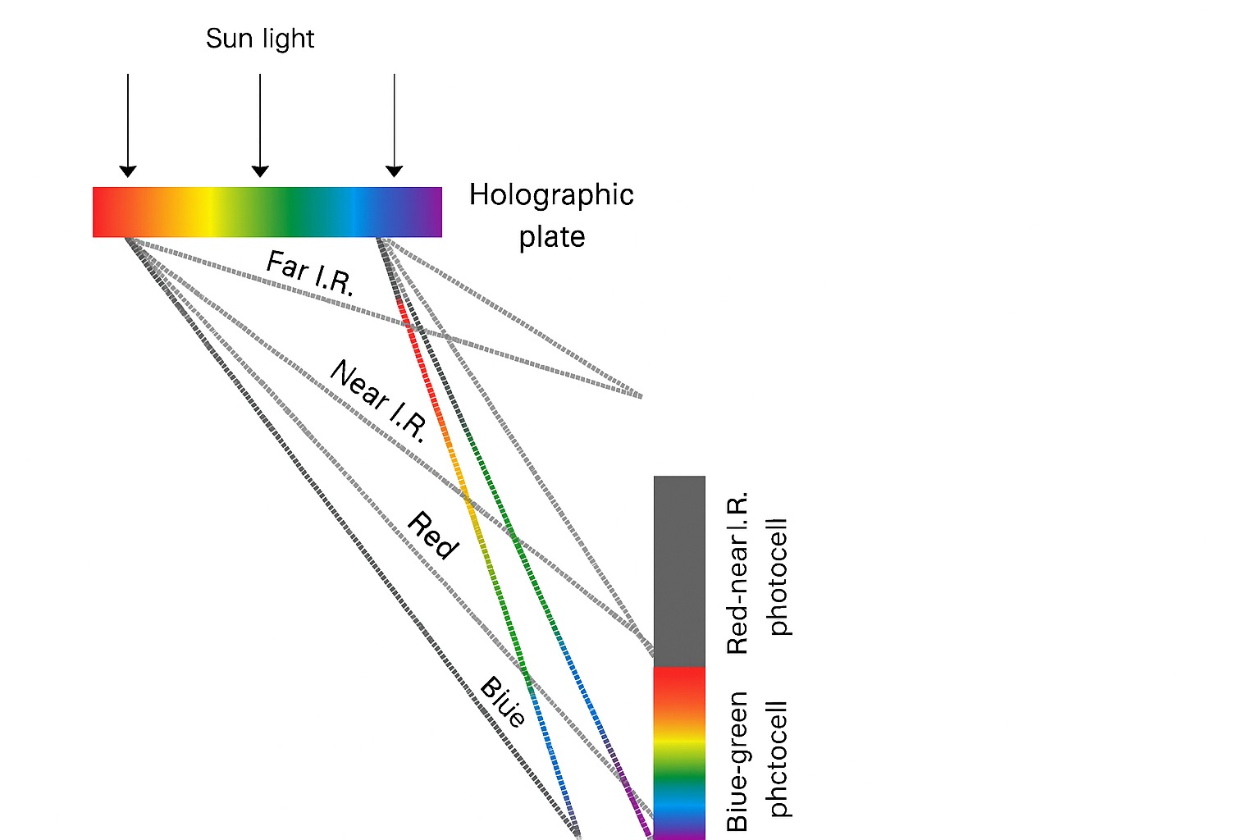

Slide 33
الخلايا الكهروضوئية الحرارية (Thermo-photovoltaic Cells)
تعتمد الفكرة على إعادة تدوير الفوتونات التي لم تُمتص بسبب شفافية الثنائيات الضوئية.
يتم ذلك من خلال جعل الجسم المُشع (المصدر الحراري للإشعاع) قريبًا جدًا من الخلايا الضوئية، بحيث تُعاد الفوتونات غير الممتصة إليه ليُصدرها من جديد. → هذا التقارب يسمح باستغلال أكبر للإشعاع الحراري وبالتالي زيادة كفاءة التحويل الكهروضوئي.

Slide 34
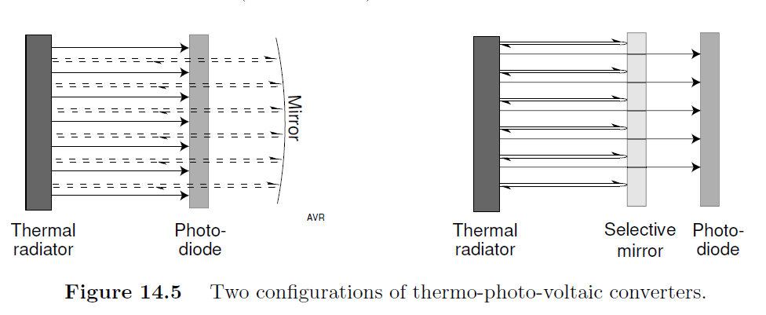

Slide 35
الخلية الكهروضوئية المثالية والعملية الواقعية:
الخلية المثالية:
تمتص جزءًا من الطيف وتكون شفافة للباقي.
كل فوتون ممتص يولد زوج إلكترون-فجوة واحد يُنقل بكفاءة إلى الوصلة p-n.
الطاقة الناتجة من كل فوتون ممتص تساوي فجوة الطاقة (Wg).
عند التعرض لضوء أحادي الطول الموجي بطاقة قريبة من Wg → الكفاءة = 100%.
مع ضوء واسع الطيف، تعتمد الكفاءة فقط على شكل الإشعاع وقيمة فجوة الطاقة.
يمكن تجاوز الكفاءة المثالية البسيطة عبر:
استخدام الفوتونات منخفضة الطاقة غير الممتصة (كما في أنظمة فصل الأشعة أو الخلايا الحرارية الضوئية).
استغلال الطاقة الزائدة للفوتونات عالية الطاقة (كما في أنظمة تضاعف الحاملات).

Slide 36
الخلية العملية:
الكفاءة الواقعية أقل من المثالية بسبب عدة آليات فقدان:
انعكاس الضوء عن السطح أو امتصاصه في أجزاء غير فعالة مثل الأقطاب المعدنية.
عدم كفاية سماكة المادة الفعالة، مما يمنع امتصاص كل الفوتونات ذات الطاقة العالية.
إعادة اتحاد الأزواج إلكترون-فجوة قبل وصولها إلى الوصلة p-n بسبب عمر قصير أو مسافة كبيرة.
فقدان طاقة الحاملات أثناء انتقالها نحو الأقطاب نتيجة المقاومة الداخلية.
سوء التوافق بين الخلية والحمل الكهربائي مما يحد من الاستفادة القصوى من الطاقة المولدة.

Slide 37
يوجد مشعّ حراري (Radiator) يتم تسخينه إما بواسطة الطاقة الشمسية المركّزة أو بواسطة اللهب الناتج عن احتراق الوقود.
هذا المشعّ يُصدر فوتونات تسقط على ثنائي ضوئي (Photodiode) يمتلك فجوة طاقة (Wg) معينة.
الفوتونات ذات الطاقة الأكبر من Wg تُمتَص داخل شبه الموصل وتُولّد تيارًا كهربائيًا (يُرمز إليها بخطوط متصلة).
أما الفوتونات ذات الطاقة الأقل من Wg فتمر عبر المادة دون امتصاص، ثم تنعكس بواسطة مرآة خلفية وتعود إلى المشعّ ليستفيد منها مجددًا في إصدار إشعاع جديد (يُرمز إليها بخطوط متقطعة).
🔹 الهدف من هذا التصميم هو استرجاع الفوتونات غير المفيدة وتحسين كفاءة تحويل الطاقة الحرارية إلى كهربائية.

Slide 38
الفوتوديود (14.7)
يعمل الفوتوديود اعتماداً على خصائص وصلة p–n في أشباه الموصلات.
يتكون البلّور من منطقتين متجاورتين: المنطقة n: يتم تطعيمها بذرات مانحة سهلة تحرير الإلكترونات. المنطقة p: يتم تطعيمها بذرات مستقبِلة قادرة على التقاط الإلكترونات.
المواد المانحة (Donors): الفسفور، الزرنيخ، الأنتيمون.
المواد المستقبِلة (Acceptors): البورون، الألمنيوم، الغاليوم، الإنديوم.
عند سقوط الضوء على الوصلة، تتولد أزواج إلكترون–فجوة، مما يؤدي لإنتاج طاقة كهربائية.

Slide 39
عندما يحرّر الذرّة المانحة (Donor) إلكتروناً، تصبح ذات شحنة موجبة، لكنها تبقى ثابتة داخل البلورة ولا تتحرك مع المجال الكهربائي، لذلك تُعد شحنة غير متحركة. أمّا الإلكترون المنطلق فهو حرّ الحركة، ويمكنه الانجراف تحت تأثير المجال الكهربائي، فيصبح حاملاً سالباً للشحنة.
وبالمقابل، فإن الذرّات المستقبِلة (Acceptors) عندما تكتسب إلكتروناً تصبح سالبة الشحنة لكنها أيضاً غير متحركة، بينما تبقى الفجوة (Hole) – وهي غياب إلكترون – قادرة على الحركة، وتُعامل كجسيم له كتلة موجبة وشحنة موجبة مساوية لشحنة الإلكترون في المقدار.
في جانب n من الوصلة توجد شحنات مانحة موجبة وكثرة من الإلكترونات الحرة، بينما في جانب p توجد شحنات مستقبلة سالبة وفجوات موجبة. تنتشر الإلكترونات من منطقة n نحو p، بينما تنتقل الفجوات من p نحو n.

Slide 40
ولو كانت هذه الجسيمات غير مشحونة لاستمر الانتشار حتى تتساوى التراكيز، لكن بما أنها مشحونة فإن هذا الانتقال يُنشئ مجالاً كهربائياً يؤدي إلى تيار معاكس يسمى تيار الانجراف يعيد بعض الحوامل في الاتجاه المقابل لتيار الانتشار.
ينشأ هذا تيار الانجراف بسبب جهد التلامس (Contact Potential) الناتج عن تراكم الشحنات:
انتقال الإلكترونات إلى p يترك مانحين موجبين غير متعادلين في n.
انتقال الفجوات إلى n يترك مستقبِلات سالبة غير متعادلة في p.
وهكذا يصبح جانب n موجباً وجانب p سالباً.
في وصلة p–n غير منحازة (أي دون جهد خارجي)، يكون التيار الكلي صفراً، ليس لأن تياري الانتشار والانجراف معدومان، بل لأنهما يتوازنان تماماً. وبذلك تكون حالة التوازن ديناميكية لا ساكنة.

Slide 41
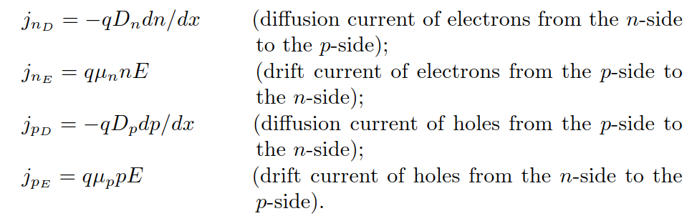
التوازن في الوصلة يتكون من أربعة تيارات أساسية

Slide 42
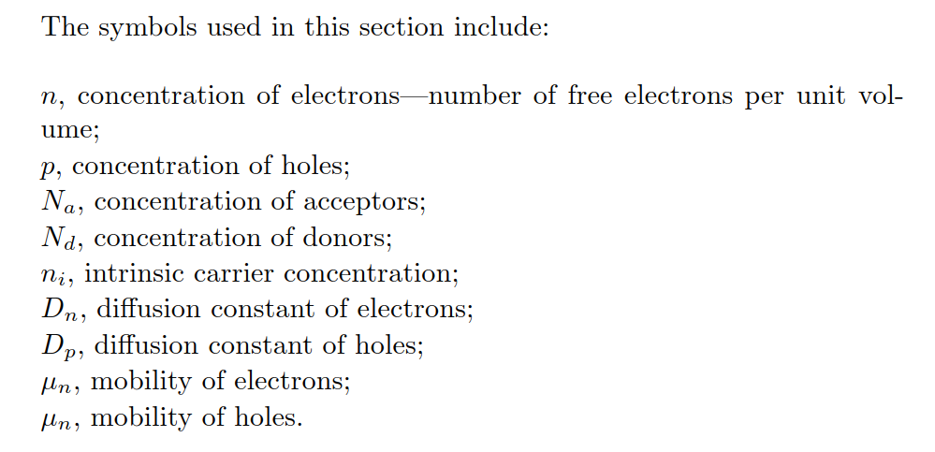

Slide 43


تركيز الحوامل intrinsic carrier concentration هو كمية تعتمد على درجة الحرارة وتُعد خاصية مميّزة لأي شبه موصل. وهو…
يمكن حساب الثابت B من خلال معرفة الكتل الفعّالة لكل من الإلكترونات والفجوات في شبه الموصل المعني. عادةً لا نجد جداول تحتوي قيمًا مختلفة لـ B، بل نجد جداول لقيم تركيز الحوامل الذاتية n_{i}​ لمادة شبه الموصل عند درجة حرارة معيّنة. ومن هذه القيم يمكن حساب B، ثم استخدامه لإيجاد قيم n_{i}​ عند درجات حرارة مختلفة.
القيم الشائعة لـ n_{i}​ عند درجة حرارة 300 K هي:
10 × 10¹⁰ cm⁻³ للسيليكون
2.5 × 10¹³ cm⁻³ للجرمانيوم إجمالي التيار j هو مجموع تيار الإلكترونات وتيار الفجوات، ويجب أن يكون مساوياً للصفر لأنه لا توجد دارة خارجية موصولة بالجهاز.

Slide 44
يمكن تحقيق هذه المعادلة إمّا بجعل
j_{n}=−j_{p}≠ 0 أو j_{n} = j_{p} = 0.
لكن إذا كان أيٌّ من التيارين غير صفري، فستتراكم الفجوات أو الإلكترونات في أحد جانبي الوصلة، وهي حالة لا يمكن أن تستمر لفترة زمنية ملحوظة. لذلك يجب أن يكون كل تيار من التيارين مساوياً للصفر بشكل منفصل.
بمعنى آخر:
يجب أن يكون تيار الانجراف للفجوات مساوياً تماماً لتيار الانتشار الخاص بها عند حالة التوازن.
وينطبق الأمر نفسه على الإلكترونات.
ولإيجاد مقدار جهد التلامس (Contact Potential) يتم حل إحدى المعادلات السابقة. ولنأخذ على سبيل المثال تيار الفجوات.

Slide 45

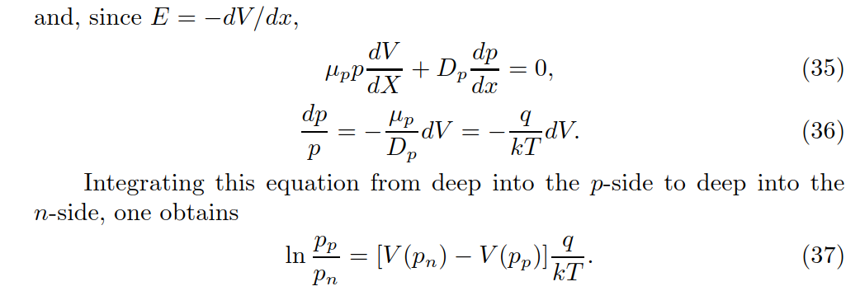

Slide 46
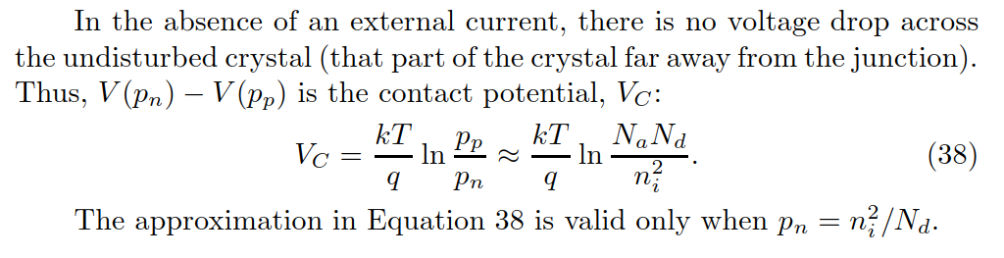

Slide 47
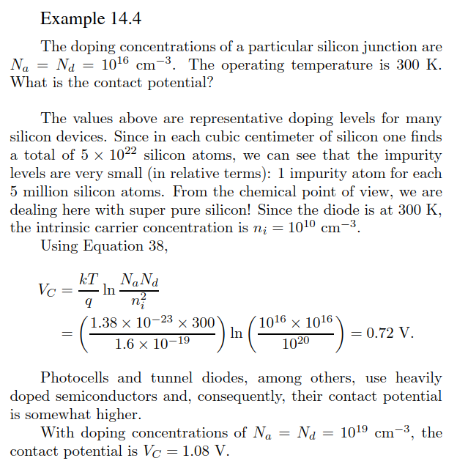

Slide 48
لا يمكن قياس جهد التلامس (Contact Potential) في وصلة p–n باستخدام فولتميتر، لأن الجهود في أي دائرة مغلقة سوف تتلاشى تماماً (ما دامت الدائرة عند درجة حرارة متجانسة). ولو لم تتلاشى هذه الجهود، فإن وصلة p–n ستتمكن من دفع تيار خلال حمل خارجي وتوليد طاقة، وهذا يعني عمل "محرك حراري" يعطي قدرة مفيدة دون فرق درجة حرارة—وهو أمر مستحيل حرارياً.
طريقة أخرى لفهم سبب تلاشي الجهود في الدائرة المغلقة هي ملاحظة أن أي توصيل بين طرفَي وصلة p–n يتطلب تكوين وصلة خارجية إضافية، ويكون جهدها معاكساً لجهد الوصلة الأصلية.
يبين الشكل 14.6 وصلة p–n مقصورة بسلك نحاسي. إلى جانب وصلة الجهاز (الدايود)، تظهر وصْلتان خارجيتان:
وصلة بين مادة p والسلك النحاسي،
ووصلة بين السلك النحاسي ومادة n.
ويوضح الشكل 14.7 طريقة أبسط لعمل قصر للدايود باستخدام سلك مصنوع من نفس مادة جانب p. في هذه الحالة توجد وصلة خارجية واحدة بين سلك p وجانب n. ومن الواضح أن الوصلتين (الوصلة الأصلية والوصلة الخارجية) تمتلكان جهد تلامس متساوياً ولكنهما متعاكستان، وبالتالي تلغي إحداهما الأخرى.
يوضح الشكل 14.8 أن التيار الخارجي يكون صفراً تماماً.

Slide 49
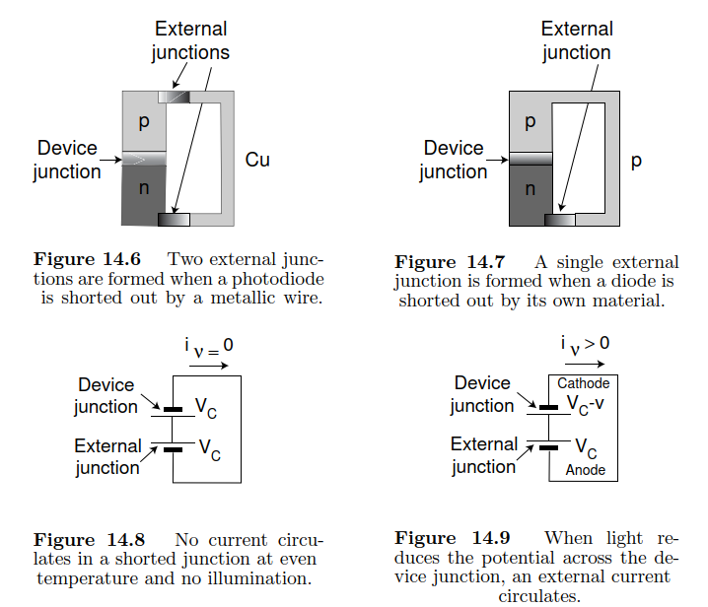

Slide 50
لفهم ما يحدث عند تعريض الدايود للضوء، انظر إلى الشكل 14.10 الذي يوضح الجهد عبر الفوتوديود غير المضاء. القيم المعروضة تخص دايود سيليكون ذو تطعيم متساوٍ في الجانبين (10¹⁸ ذرة مطعّمة لكل سم³). يبلغ جهد التلامس عند درجة الحرارة المحيطة 0.958 فولت، ويكون جانب n موجَباً بالنسبة لجانب p. يكون الجهد ثابتاً داخل الجهاز باستثناء منطقة انتقالية ضيقة لا يزيد عرضها عن 2.5 × 10⁻⁶ سم، ويتولد داخلها مجال كهربائي قوي يبلغ 380,000 فولت/سم.
عندما يسقط الضوء على الدايود، تتكون إكسايتونات (Excitons)، وهي أزواج إلكترون–فجوة، والتي ستعيد الاندماج خلال زمن قصير يرمز له بـ τ ما لم يقم المجال الكهربائي بفصل الإلكترونات عن الفجوات المقابلة لها.
وبسبب ضيق منطقة الانتقال، فإن عدد الأزواج المتكوّن داخلها قليل، بينما يتولد معظمها قرب هذه المنطقة. ومع الحركة العشوائية لهذه الأزواج، يمكنها الوصول إلى المجال القوي الذي يقوم بفصلها:

Slide 51
الإلكترونات المتولدة في منطقة p السالبة تنجذب نحو جانب n، مما يقلل من شحنته الموجبة.
الفجوات المتولدة في منطقة n الموجبة تنجذب نحو جانب p، مما يقلل من شحنته السالبة.
وبذلك يعمل الضوء على تقليل جهد التلامس ليصبح مثلاً:
v_{c}−v
وحيث إن الوصلة الخارجية ليست حساسة للضوء ويبقى جهد التلامس فيها Vc دون تغيير، فإن إلغاء الجهدين لم يعد تاماً، ويظهر جهد خارجي مقداره v يمثل خرج الفوتوديود. ويمر تيار Iν في اتجاه محدد عبر الدارة القصيرة.
أما الأزواج المتولدة في المنطقة الخالية من المجال الكهربائي، فيجب أن تعيش مدة كافية (زمن الحياة τ) لتتمكن من الوصول إلى منطقة الانتقال. فإن كان τ قصيراً، تعيد الأزواج الاندماج قبل أن تساهم في الخرج، وبالتالي ينخفض الأداء. وكلما كان τ أكبر، ازدادت كفاءة الفوتوديود.

Slide 52
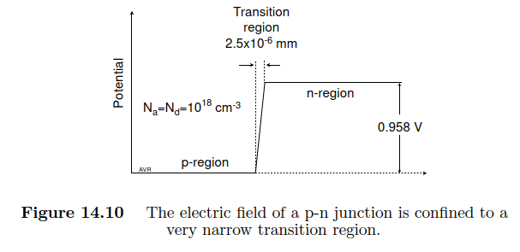

Slide 53

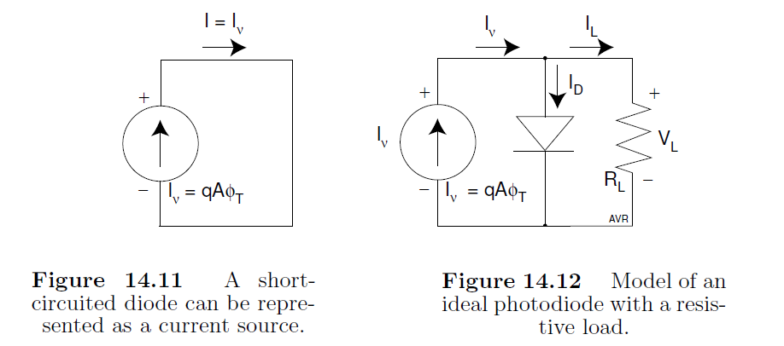
لذلك، من شديد الأهمية أن تكون المادة المصنوع منها الدايود خالـية قدر الإمكان من العيوب، لأن العيوب تُقلّل من الزمن العمري τ. وعلى النقيض، تُصمَّم الوصلة الخارجية بحيث تمتلك زمناً عمرياً صغيراً جداً عن قصد، ولهذا فهي غير حسّاسة للضوء تقريباً.
أما اتجاه التيار الخارجي التقليدي فهو من الجانب p للدايود (الكاثود) إلى الجانب n (الآنود). أما مقدار هذا التيار فهو…
دائرة الفوتودايود المقصورة يمكن تمثيلها بالشكل التالي

Slide 54
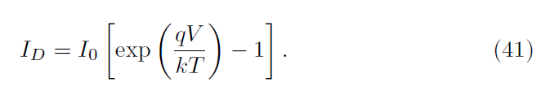
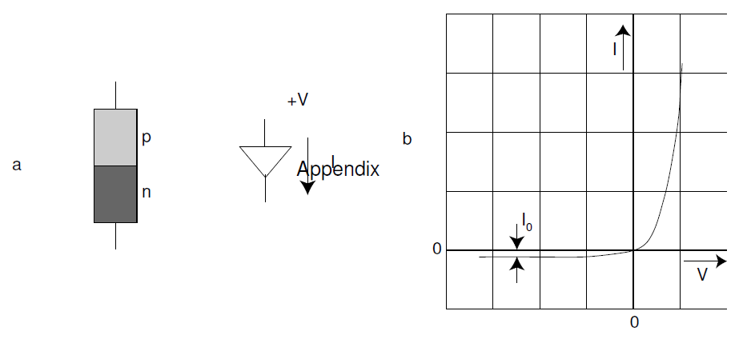
كما نعلم من الالكترونيك، ان
الشكل التالي يوضح خصائص I-V للدايود

Slide 55

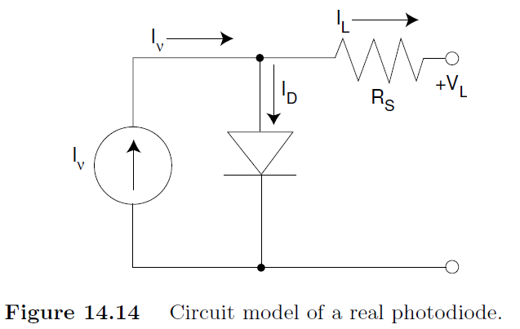
إذا كانت قيمة |V| أكبر بكثير من ‎kT/q‎ وكانV<0‎، فإن الحد الأسي يصبح مهملاً مقارنةً بـ 1، ويصل تيار الصمام الثنائي إلى قيمة تشبّع مقدارهاI=−I_{o}​‎، أي إن التيار يصبح غير معتمد على الجهد المطبق. وبما أنه عند درجة حرارة الغرفة kT/q=0.026‎ فولت، فإن التشبّع يحدث عند جهود صغيرة مثل −0.1‎ فولت.
أما إذا كان الجهد المطبق موجباً وبكثير أكبر من kT/q‎، فإن الحد الأسي يصبح هو المسيطر ويزداد التيار أُسّياً مع الجهد. إن انحيازاً موجباً صغيراً مقداره 0.5 فولت يجعل التيار عبر الصمام الثنائي ينمو إلى ‎2×10⁸ I_{o} times. ويمكن ملاحظة أن تيار التشبع العكسي I_{o}​‎ كمية صغيرة للغاية مقارنة بتيار الصمام الثنائي تحت انحياز أمامي بسيط.
يمكن تبسيط جهد الدايود الى

Slide 56
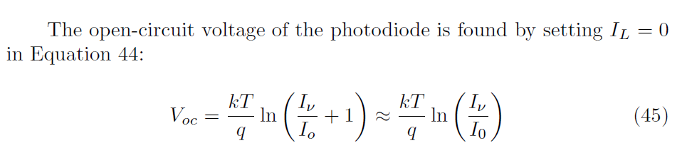

حاصل ضرب I_{v}V_{oc}
اعظم قدرة عندما V = V_{m} والتي تحدث عند تكون مشتقة القدرة بالنسبة للفولتية = 0.
من معادلة 42

Slide 57


حيث J_{m} كثافة التيار عندما V = V_{m}.
الطاقة العظمى التي يجهزها الدايود للحمل هي:
بينما تكون الكفاءة العظمى:
من معادلة 32
نفرض ان ϒ هي معامل التناسب بين J_{v} و P_{in}

Slide 58



تكون
وتصبح الكفاءة
اقصى تركيز ل N_{a} و N_{d} يكون 10¹⁹ atoms/cm³ ولقيمة ϒ=0.399 ودرجة حرارة T=6000K لاشعاع الجسم الاسود تكون الكفاءة

